Slide 1
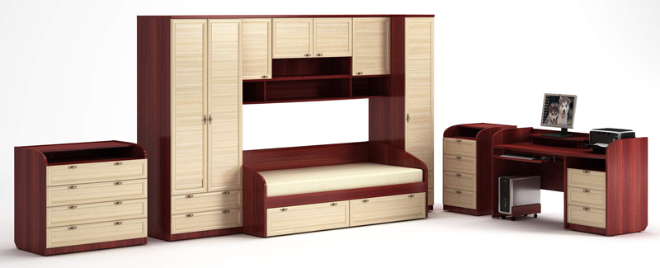
«Меблі»

Slide 2
Стіл

Slide 3
Ліжко

Slide 4
Стілець

Slide 5
Крісло

Slide 6
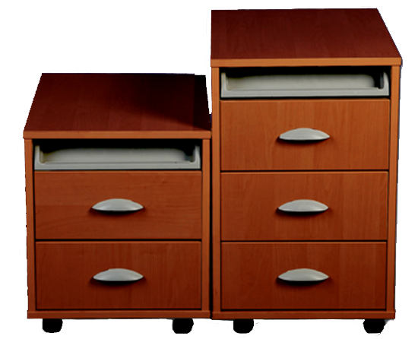
Тумбочка

Slide 7
Трюмо

Slide 8
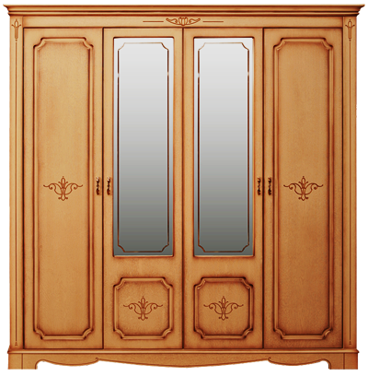
Шафа

Slide 9
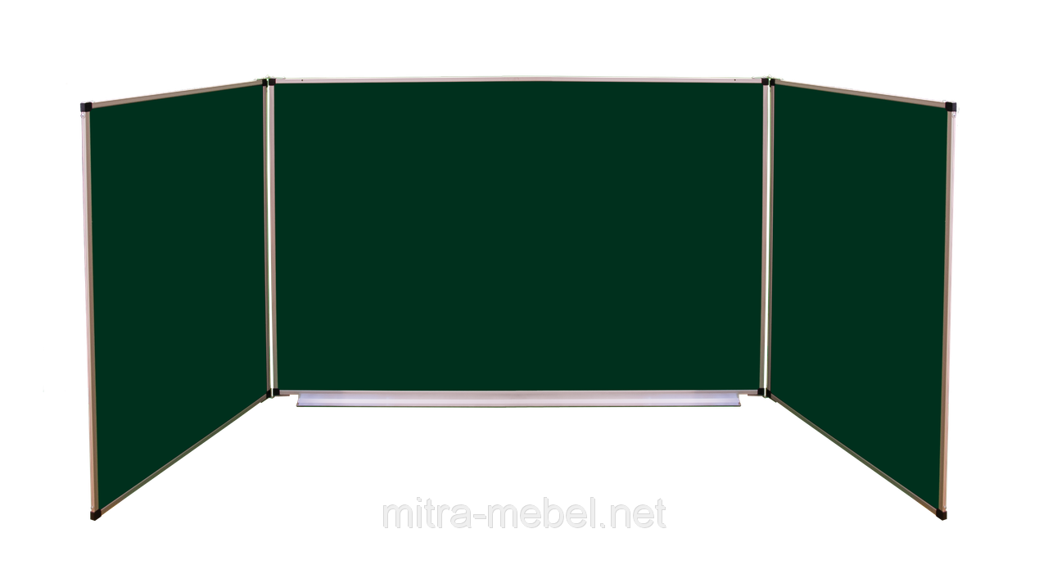
Шкільна дошка

Slide 10
Диван

Slide 11
Вішалка

Slide 12
Ширма

